Slide 1
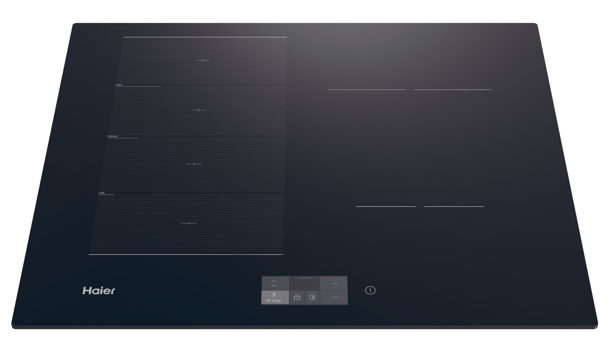
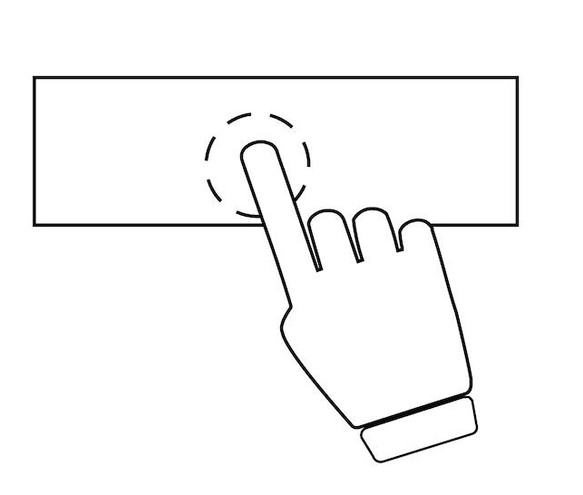
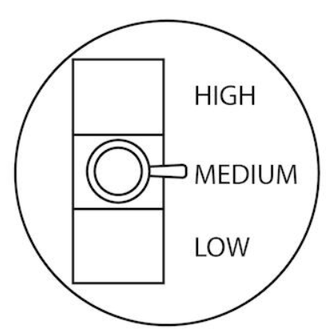
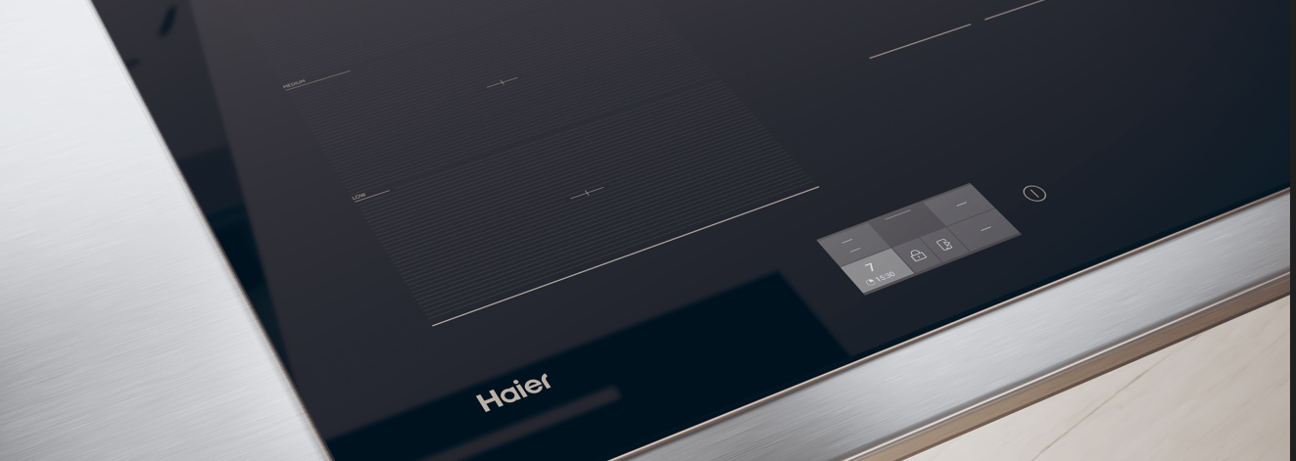
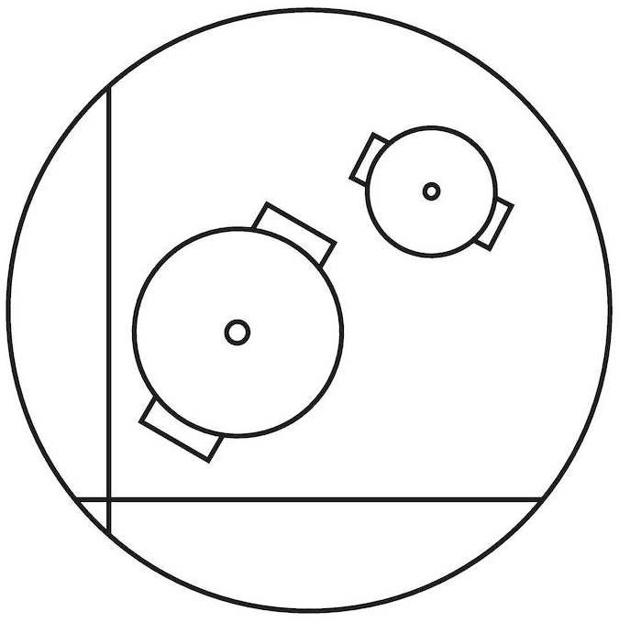
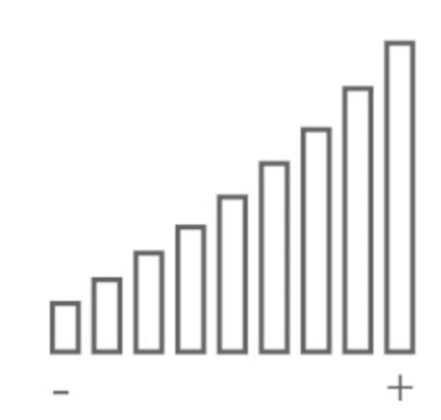
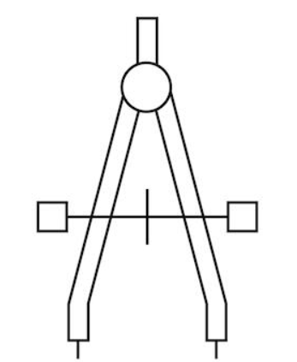
HAMTSJ66TFTCF
Vestavná indukční varná deska Series 6 I-TOUCH – šířka 65 cm
4 varné zóny, Bluetooth + Wi-Fi připojení, Dotykové ovládání + displej, funkce Varycook, funkce Multizone, Booster
Hlavní vlastnosti
Počet varných zón 4 (multizone + 2)
Celkový příkon (W) 7200
Jištění (A) L / 230V~ 16 při 2,5kW až 3,5kW
Jištění (A) L1, L2 / 400V ~ 10 při 4,5kW
Jištění (A) L1, L2 / 400V~ 16 při 5,5kW
Jištění (A) L1, L2 / 400V~ 16 při 7,2kW - bez omezení výkonu
Kmitočet sítě (Hz) 50 až 60
Varné zóny
Levá přední 2x195x90 mm, 2,0 kW/ Booster 3,2 kW
Levá zadní 2x195x90 mm, 2,0 kW/ Booster 3,2 kW
Pravá zadní 210 mm, 2,2 kW/ Booster 3,2 kW
Pravá přední 140 mm, 1,4 kW/ Booster 2,0 kW
Min/Max Ø dna varné nádoby pro levých zón 80 -100/200 mm
Min/Max Ø dna varné nádoby pravé zadní zóny 100/210 mm
Min/Max Ø dna varné nádoby pravé přední zóny 80/n/a mm
Multizone: Rozměry 4x195x90 mm, Min/Max Ø dna varné nádoby 80/200x400 mm, 3,0 kW/ Booster 3,6 kW
Funkce
Cook with me - Wi-Fi + Bluetooth připojení k aplikaci hOn a možnost rozšíření základních možností o bohatý obsah včetně receptů a tipů k vaření
VaryCook – vyhrazená oblast se třemi tepelnými zónami, které lze variabilně využít po dobu celého procesu vaření, stačí posunout hrnec na vybranou zónu
Multizone - přizpůsobení velikostem hrnců a pánví pro rovnoměrné vaření
Power Management – možnost nastavit maximální příkon na 2,5kW, 3,5kW, 4,5kW, 5,5kW nebo 7,2 kW. V případě nízkého jištění v domácnosti je tak možné připojení na 230V.
Dotykové ovládání – displej TFT (rozměry 4.3") černobílý
14 úrovní výkonu, Časovač, Booster (4x), Funkce Pauza, Udržování teplého pokrmu, Mírné vaření, Vaření + další v aplikaci hOn
Bezpečnost
Dětská pojistka
Ukazatel zbytkového tepla
Bezpečnostní automatické vypnutí v případě dlouhodobé nečinnosti
Ochrana před přehřátím
Ochrana při vylití tekutin
WiFi+Bluetooth
Aplikace hOn
65 cm
Dotykové ovládání – TFT displej
VaryCook – tři tepelné zóny pro variabilní vaření
Multizone – rovnoměrné vaření bez ohledu na tvar hrnce
Funkce Booster pro všechny čtyři zóny
Logistická data
Kód 33803296
EAN 8059019069241
Barva Černé sklo
Rozměry výrobku V × Š × H (mm) 60 × 650 × 520
Čistá váha výrobku (kg) 13
Rozměry balení V × Š × H (mm) 145 × 873 × 625
Hmotnost s obalem (kg) 15
Harmonický design, který perfektně ladí s celou Series 6

